Slide 1
Муниципальное автономное дошкольное образовательное учреждение детский сад № 10 «Березка»
Творческо-информационный проект
«Путешествие в страну ПДД»
Группа общеразвивающей направленности
от 2-х до 3-х лет «Зайчик»
Воспитатели:
Ильясова З.М.
Рамазанова Р.К
2021 г

Slide 2
УЧАСТНИКИ ПРОЕКТА:
дети первой младшей группы, воспитатели, родители.
СРОК РЕАЛИЗАЦИИ ПРОЕКТА:
19 по 30 апреля 2021 г
ВИД ПРОЕКТА :
Творческо-информационный.

Slide 3
Актуальность проекта:
Мы живём в век скоростей. Трудно представить двор без машин, шоссе – без автобусов, тротуар – без пешеходов. Но скорость – это не только благо, но и опасность. Чтобы опасность не возникла, надо у ребёнка сформировать правильное поведение на улице, способствовать желанию ребёнка стать грамотным пешеходом.

Slide 4
Цель
Формирование навыков безопасного поведения на дорогах.
Задачи
- Создавать условия для сознательного изучения детьми правил дорожного движения;
- Формирование у детей способности к предвидению возможной опасности в конкретно меняющейся ситуации и построению адекватного безопасного поведения. - Вырабатывать у дошкольников привычку правильно вести себя на дорогах; - Воспитывать в детях грамотных пешеходов.

Slide 5
Ожидаемые результаты
- знать алгоритм перехода дороги «остановись-посмотри-перейди»; - иметь представления о видах транспорта (воздушный, наземный, водный); - различать на дороге транспортные средства(пассажирские, грузовые, оперативные); - различать наземный пешеходный переход и средство регулирования дорожного движения(светофор), а так же дорожный знак «Пешеходный переход»; - знать, что обозначают цвета светофора
- воспитать грамотных пешеходов

Slide 6
Этапы проекта
Подготовительный: обоснование выбора темы проекта, постановка целей, задач проекта, поиск информации.
Основной: реализация плана проекта по образовательным областям.
Заключительный:
Подведение итогов:
- Выставка творческих работ родителей и детей.
- Подведение итогов, анализ ожидаемого результата.
- Презентация по итогам проекта.

Slide 7
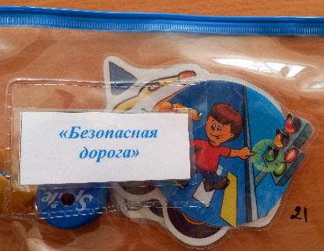
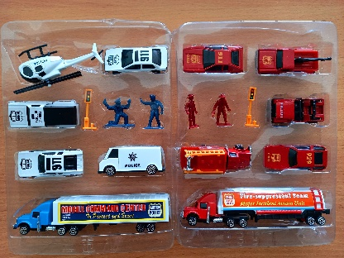
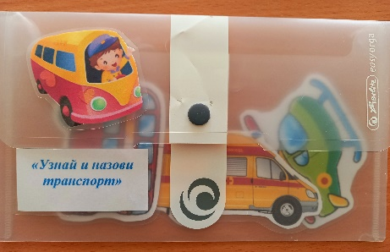
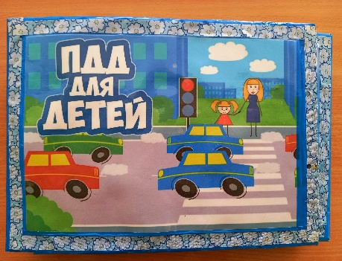
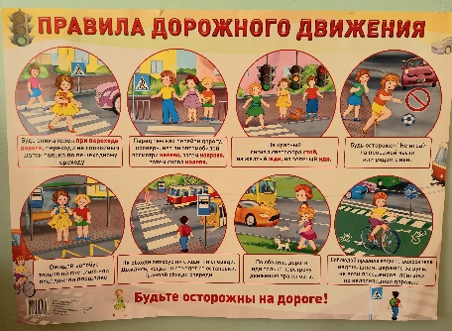
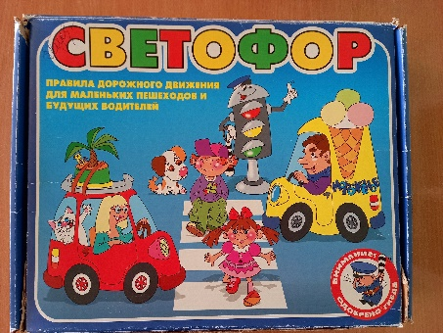
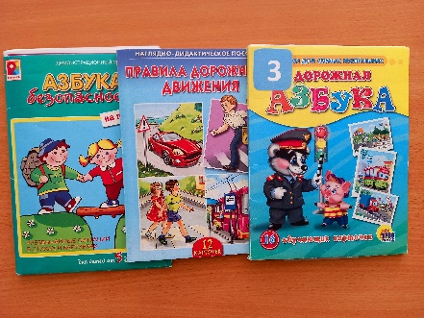
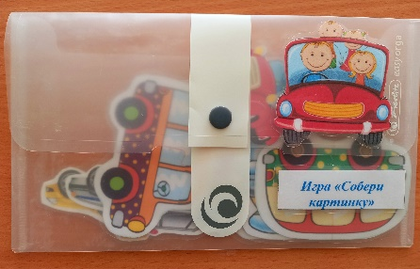
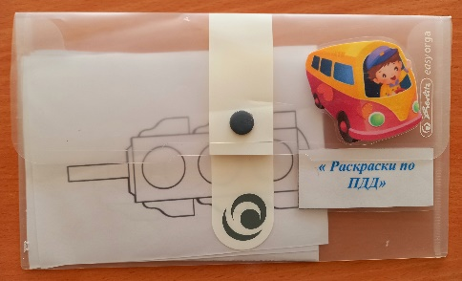
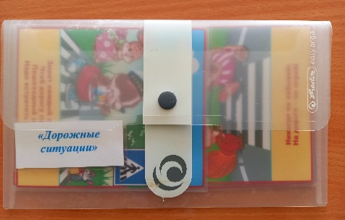
Развивающая предметно-пространственная среда

Slide 8
Реализация проекта
по образовательным областям

Slide 9
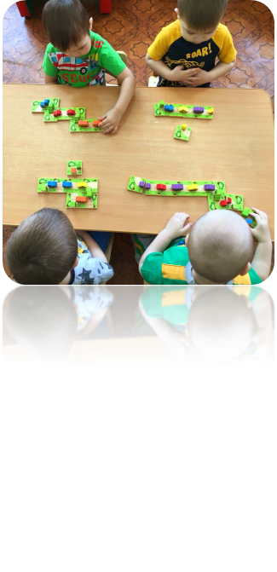
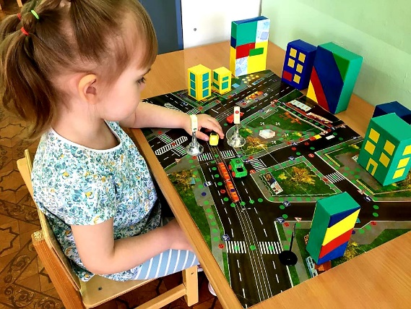
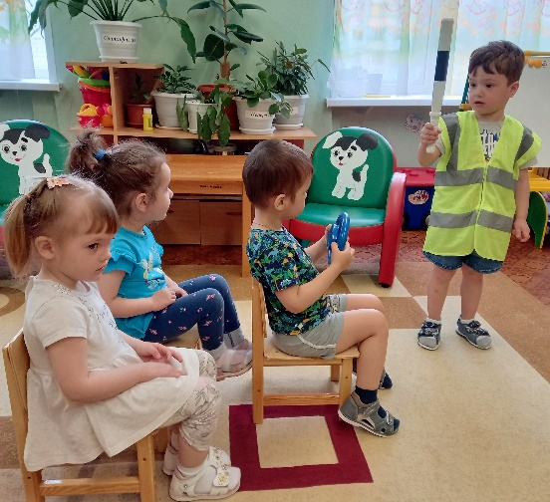
Социально-коммуникативное развитие
- Сюжетно-ролевая игра «Шоферы»
Ситуативные беседы: «На чем ездят люди», «Я перехожу дорогу»
Наблюдение за транспортом

Slide 10
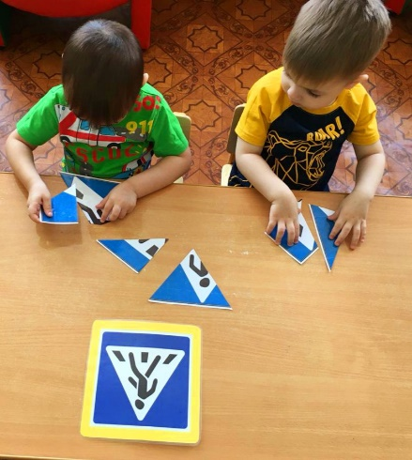
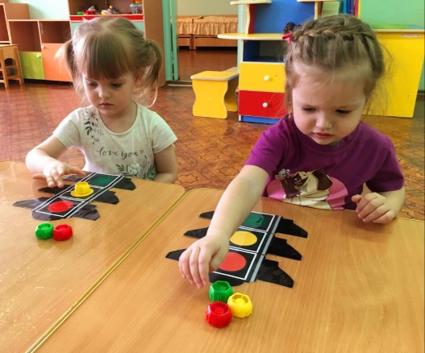
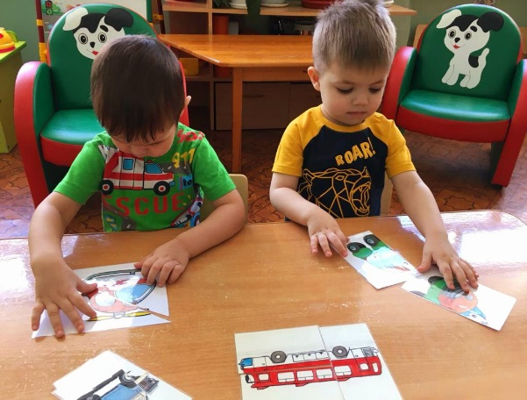
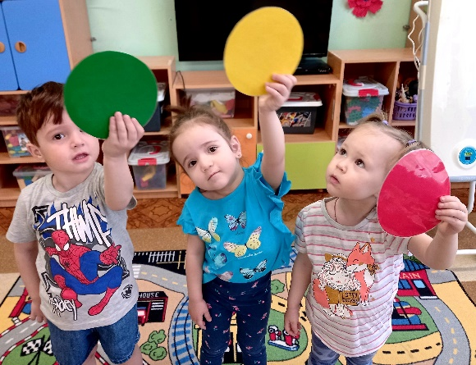
Познавательное развитие
- Дидактические игры: «Соедини части машина», «Собери дорожный знак по частям», «Назови цвета светофора», «Плавает, летает, едет»
- Просмотр мультфильма «Уроки тетушки Совы. Дорожная азбука»
- Занятие «Наши друзья на дороге», «Машины на нашей улице»

Slide 11
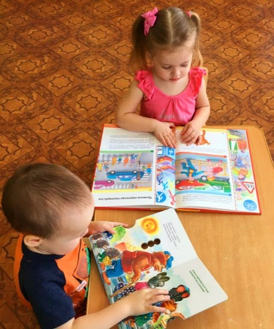
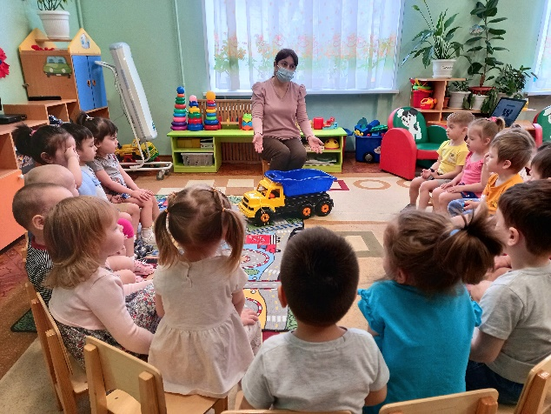
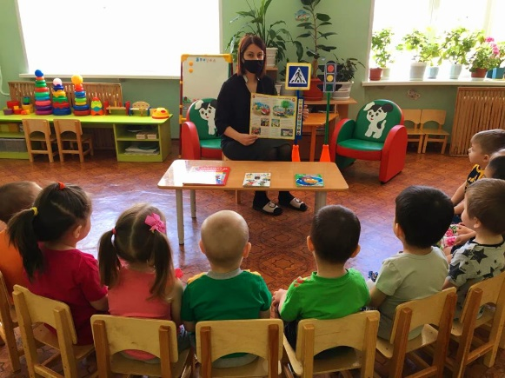
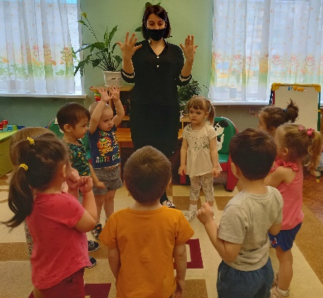
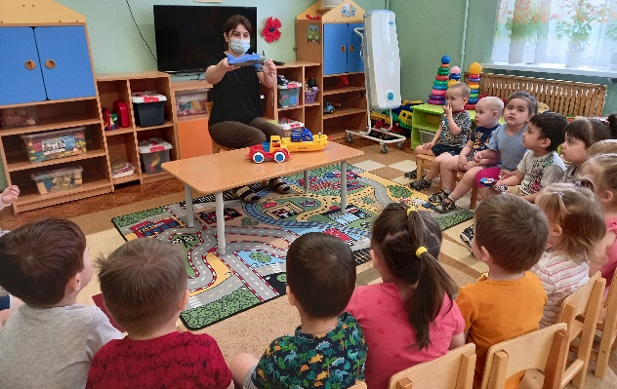
Речевое развитие
- Пальчиковая гимнастика «Машина», «Автомобиль»
- Разучивание стихотворения А. Барто «Грузовик»
- Чтение стихотворения И. Токмаковой «На лошадке ехали…»,
- Разгадывание загадок о транспорте.

Slide 12
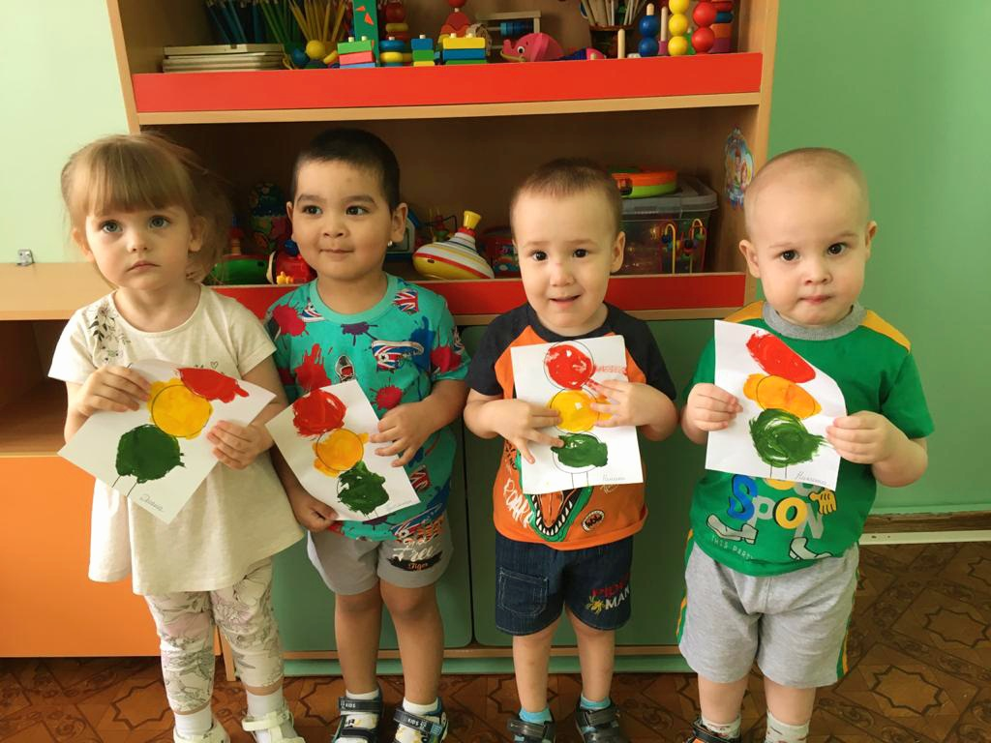
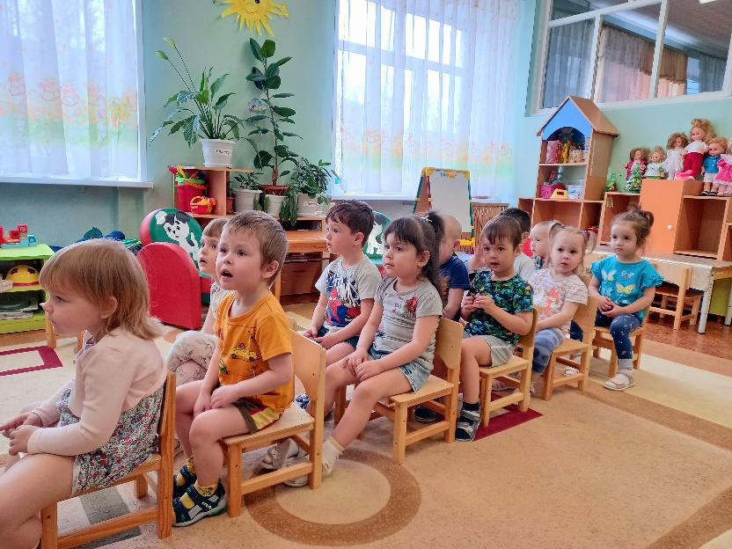
Художественно-эстетическое развитие
- Рисование «Светофор», «Машина»
- Раскрашивание «Транспорт»»
- Инсценирование песни «Мы в автобусе сидим»

Slide 13
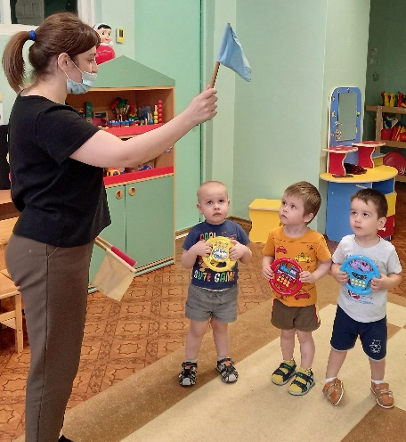
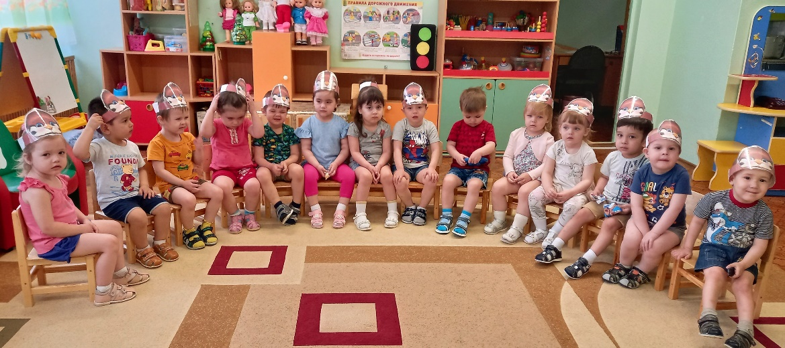
Физическое развитие
- Подвижные игры: «Воробышки и автомобили», «Цветные автомобили»
- Физкультурное развлечение для детей «В гости к Светофорчику»

Slide 14
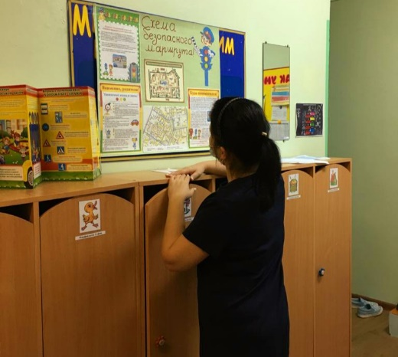
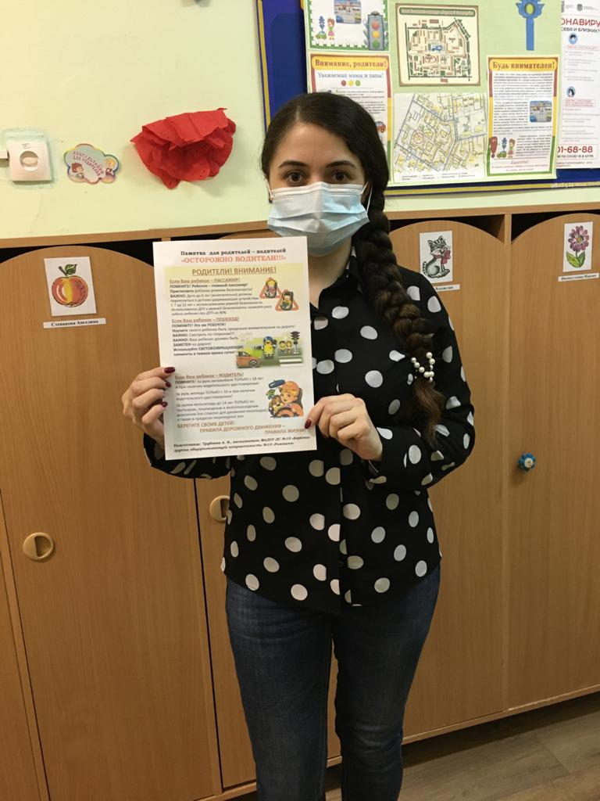
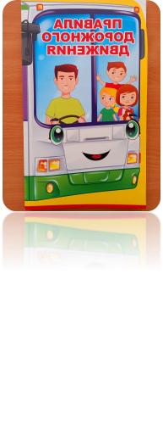
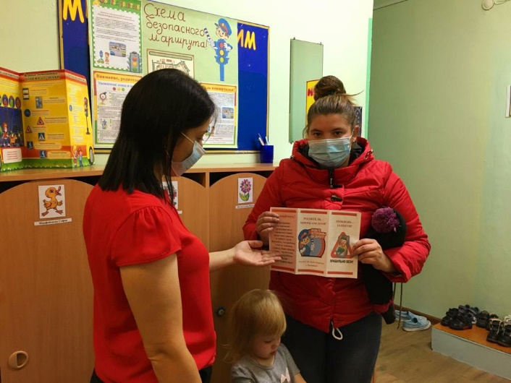
Взаимодействие с семьями воспитанников
- проведение консультаций;
- оформление центра по ПДД;
- оформление папок-передвижек;
- памятки, беседы;
- изготовление родителями поделок по ПДД;
- участие в выставке рисунков по ПДД!»

Slide 15
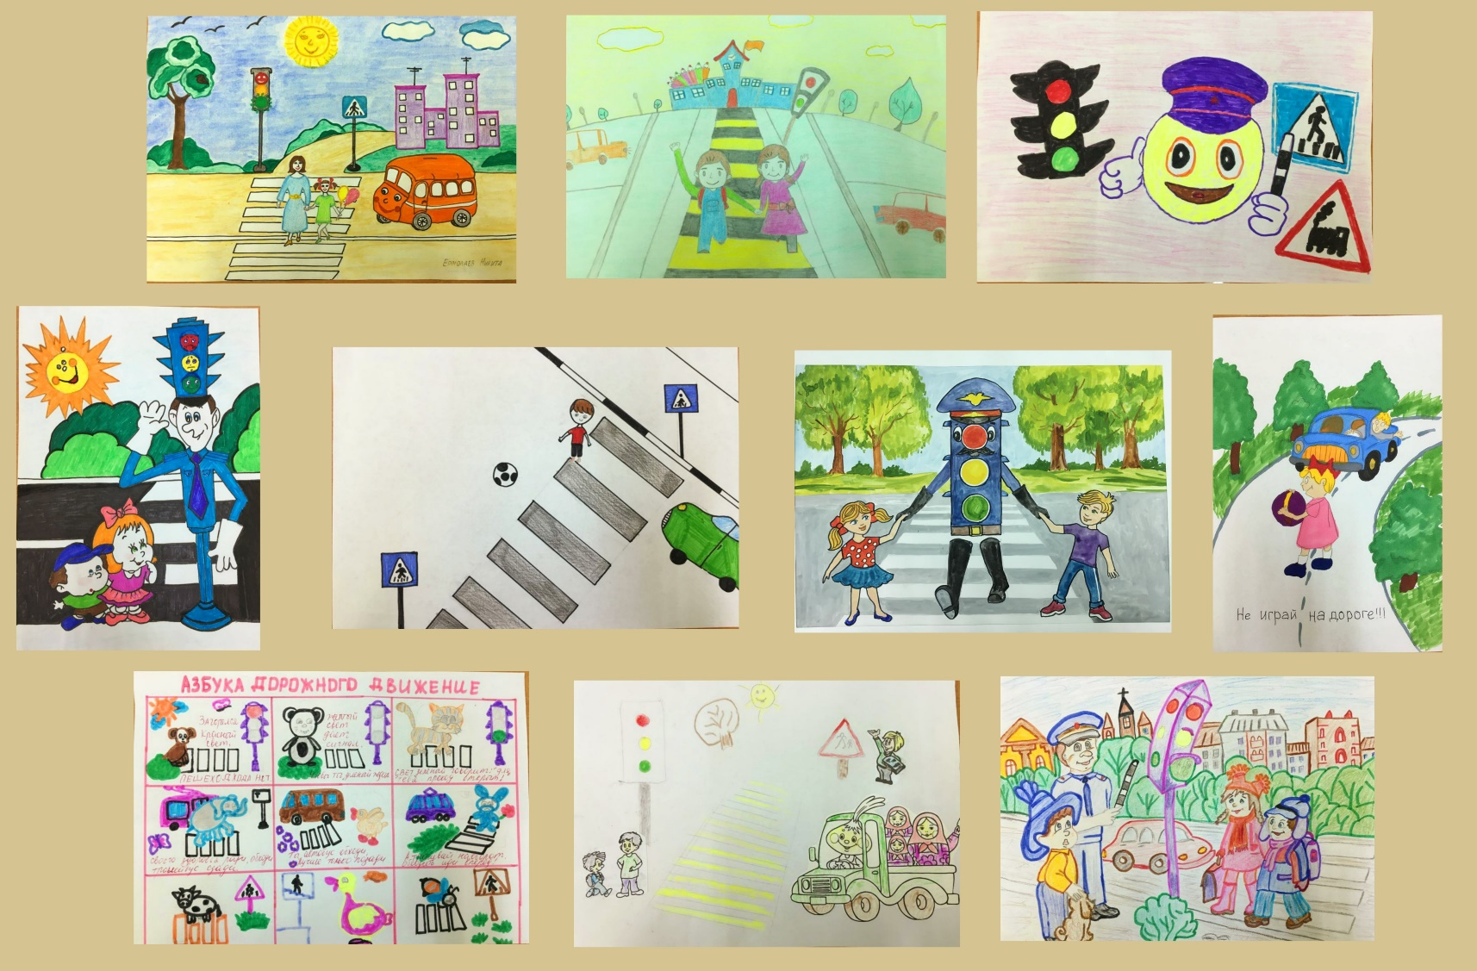
Детско-родительские рисунки по ПДД

Slide 16
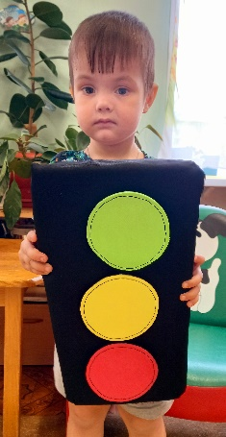
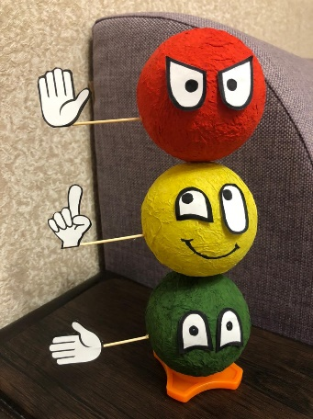
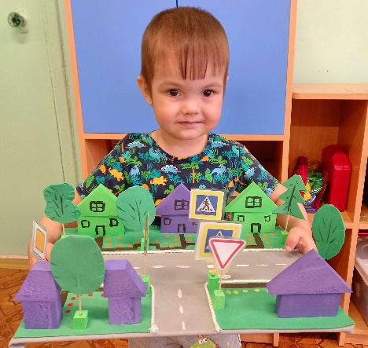
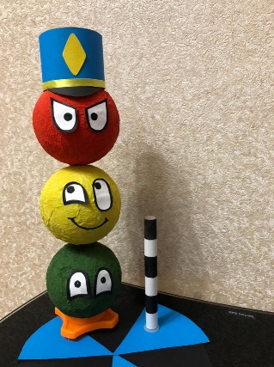
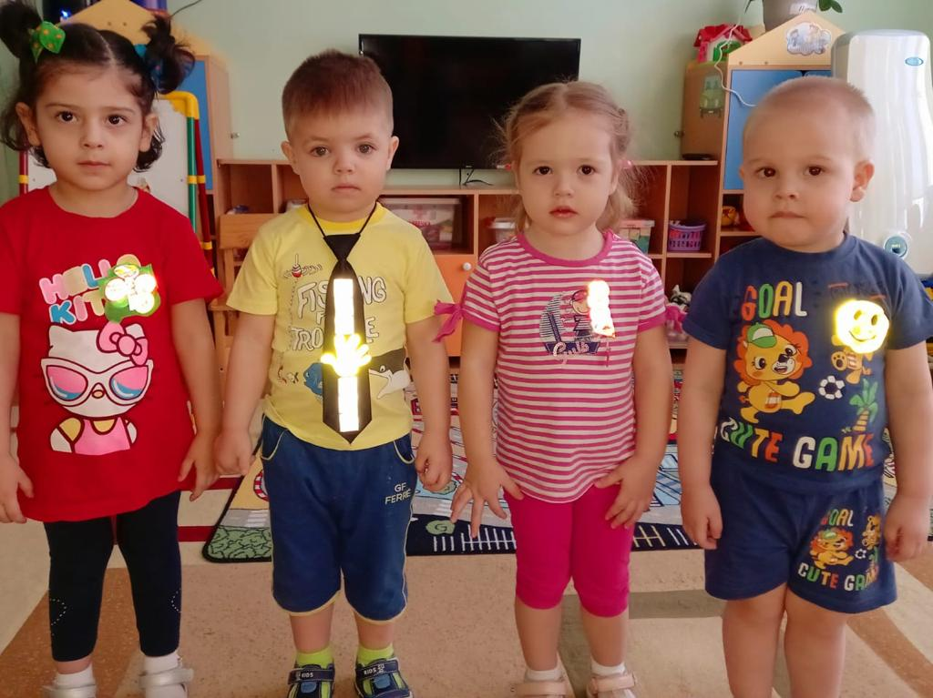
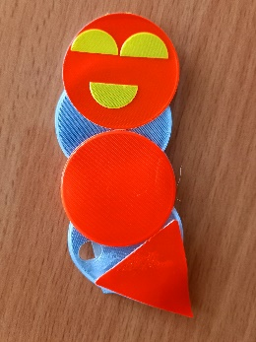
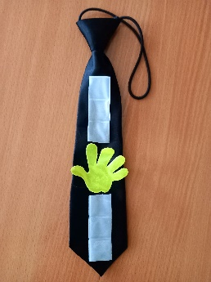
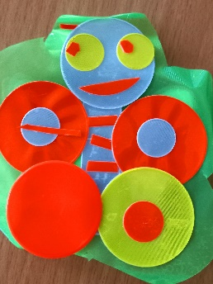
Поделки и светоотражающие элементы изготовленные родителями группы по ПДД

Slide 17
Результаты проекта
Дети знают:
Участниками движения на дороге являются пешеходы и водители;
пешеходы передвигаются по тротуару, а транспорт по проезжей части дороги;
переходить дорогу можно только на пешеходном переходе; светофор нужен для регулирования движения на дороге и обозначает: красный – стой, желтый – жди, зеленый – иди;
дорогу переходить надо шагом, держа взрослых за руку;
играть и баловаться на дороге нельзя.

